Slide 1
Mest wegen en monsteren
Loonwerk Landstede

Slide 2
Minerale boekhouding
Stikstof (N)
Fosfaat (P)
Kali (K)
Laboratorium onderzoek ISO/IEC 17025.
Aanvoeren
Afvoeren
Vastemest
Drijfmest

Slide 3
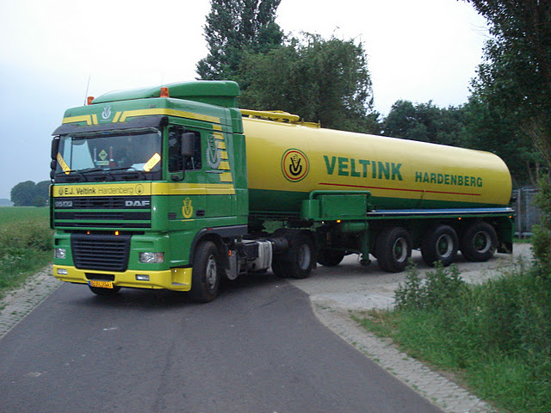
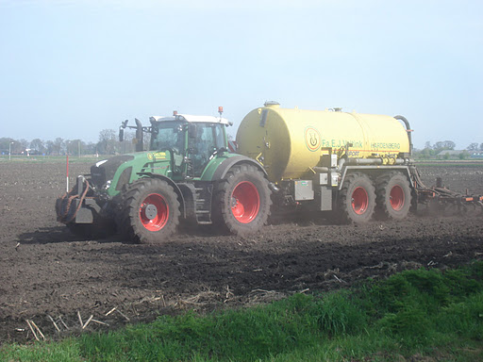
Mest transport AGR-GPS
Vrachtwagen (Automatische Gegevens Registratie en Global Positioning System)
Tractor (on board wegen en monsteren)
Monsteren en wegen

Slide 4
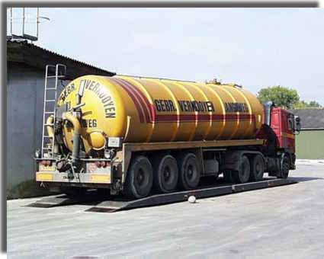
Wegen
Weegbrug
Weegcellen op voertuig
Geijkte systemen en niet geijkt

Slide 5
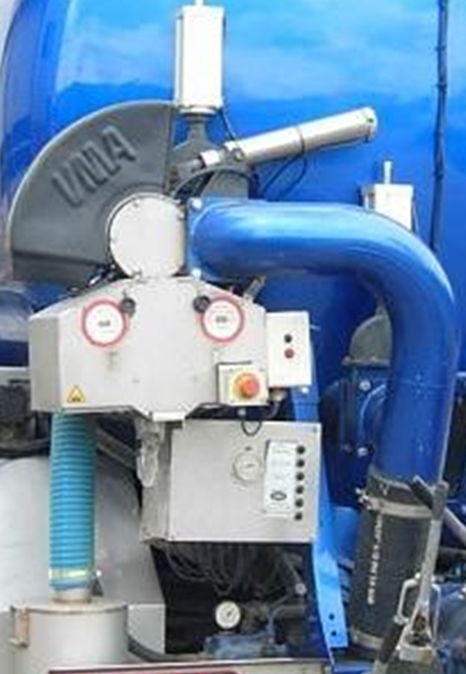
Monsteren twee systemen
VMA (zakjes)
Eijkelenkamp (potjes)

Slide 6
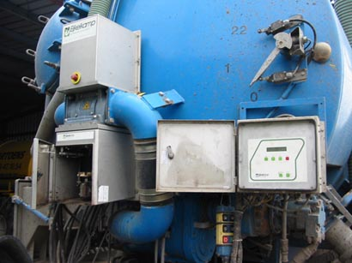
Eijkelenkamp
Groene potjes
Barcode op deksel
Weerhaken aan de deksel

Slide 7
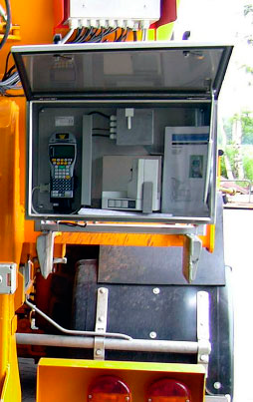
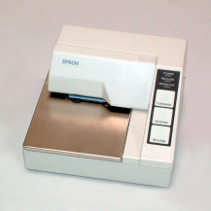
Eijkelenkamp

Slide 8
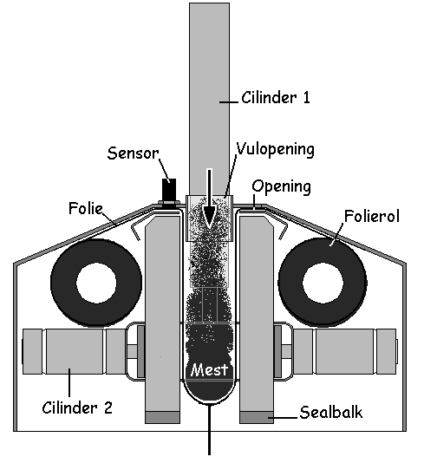
VMA
Doorzichtige zakken
5 kleine hoeveelheden in een zakje
Overdruk ventiel
Dicht geseald

Slide 9
Mestbon
Gegevens laad adres (GPS coördinaten)
Gegevens lossen adres (GPS coördinaten) Monster (deksel, pot, monsterzak)
Geladen – leeggewicht =gewicht van de mest

Slide 10
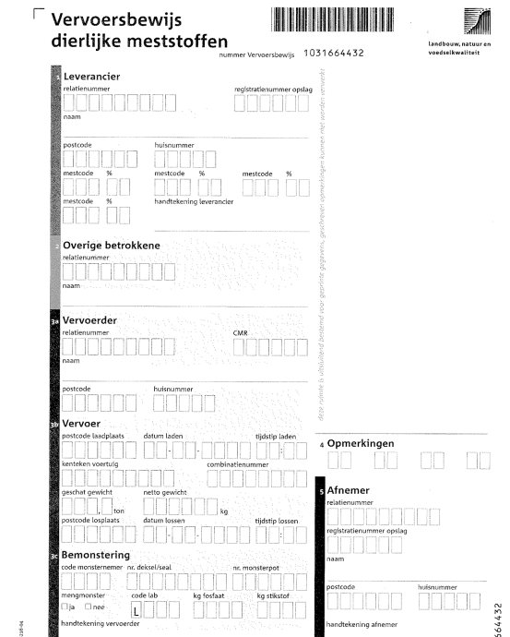
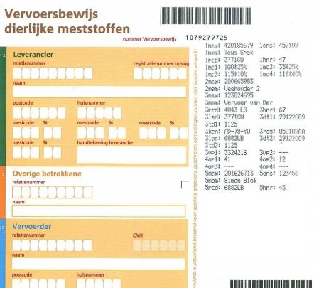

Slide 11
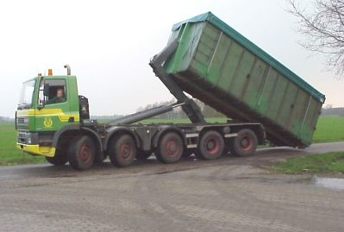
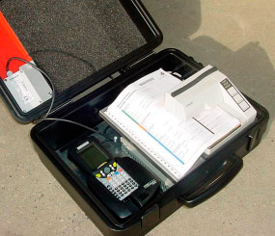
Koffer in het voertuig (vastemest)

Slide 12
VMA

Slide 13
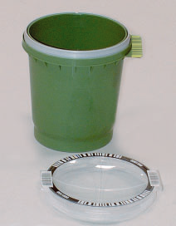
AGR-GPS laden
Scan de mestbon
Selecteer klantgegevens (producent)
Geef mestcode (soort mest)
Plaats monsterpot
Plaats deksel
Start laden
Verzegel mestpot
Printen mestbon (GPS positie producent)

Slide 14
AGR- GPS lossen
Wegen of op voertuig
Afnemer selecteren
Lossen
gewicht geloste mest intoetsen
Mestbon printen (GPS positie afnemer)
http://www.youtube.com/watch?v=bwEXH_DA8Jo
http://www.youtube.com/watch?v=Ap71ZLLx38k

Slide 15
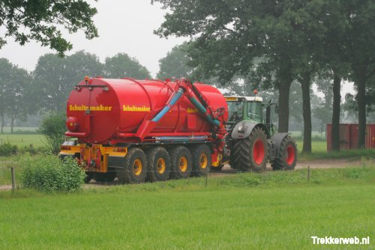
Vragen

